Slide 1
アカウントプラン
テンプレート
2026/03/13 updade

Slide 2
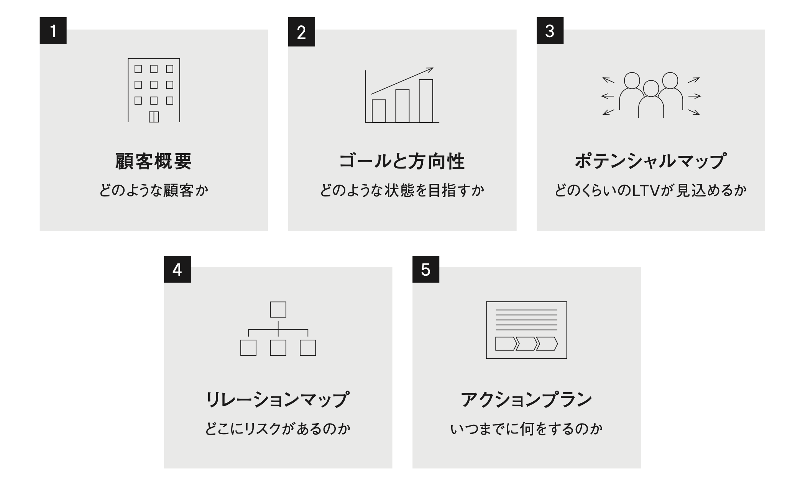
アカウントプラン基本の5枚

Slide 3
アカウントプラン雛形

Slide 4
①顧客概要
企業名 | 株式会社〇〇〇 | 売上高・利益 過去3年間推移 | X,000億円/X00億円(2023年3月期) X,000億円/X00億円(2024年3月期) X,000億円/X00億円(2025年3月期)
業界 | 〇〇〇業
従業員数 | 〇〇〇名
主要事業 | 事業1（どこに、何を、どのように提供しているか等） 事業2 事業3
主要競合 | 競合1（シェア、売上規模、最近のトピックス等） 競合2 競合3
主要顧客 | 主要顧客1（どの属性の、どのような課題を持っている人か）※toCの場合 主要顧客2（業種、売上規模等）※toBの場合 主要顧客3
Notes:
<ポイント>
・このスライドの主な目的は、レビュー対象者に「どのような企業か」を思い出してもらうこと
・詳細の分析は、レビュー対象者は求めていないことが多い
・プロンプトの活用は有効だが、関連する一次情報には目を通しておくこと。「このページの記載内容について質問された場合、回答できるか」を基準にするとよい

Slide 5
②ゴールと方向性
目的(3年後の状態)
(契約金額)
400
300
200
100
FYXX
FYXX
FYXX
方向性
お客様は<いつ>までに<目標>をしたいと考えているが、(中期経営計画や営業活動より)
<外部環境>や<内部環境>といった問題があり、達成が困難またはリスクがある状態である。(ニュース、IR)
弊社の<サービス>を利用頂き、<解決すること>が実現できると上記を解決・促進をすることができるが、
これは自社が<差別化ポイント>であるからこそ可能であり、他社や他の手段では難しいと思われる。(持論)
現在、<現況>であり、<困っていること>がある為、<ネクストアクション>を行っていく方針である。(持論)
Notes:
<ポイント>
方向性は、フリーフォーマットだと作成者のスキルによりかなり質がばらつきます。
本テンプレートのように、慣れるまでは「穴埋め形式」にすることがおすすめです。穴を埋めようとすると、( )内のことを調査・思考する必要があるからです。

Slide 6
③ポテンシャルマップ
現在、取引量はXXX万だが、ポテンシャルとしてはXXX万円以上の見込みがある
事業部 | 製品種類 | 自社製品 A | 自社製品 B | 自社製品 C | オプション A | オプション B
事業A | サービスA
 | サービスB
 | サービスC
事業B | サービスD
 | サービスE
 | サービスF
 | サービスG
事業C | サービスH
 | サービスI
合計
現在取引量 | 現在商談中 | 将来見込
ポテンシャルマップ作成のテンプレートは、以下のリンクから無料でコピーできます。
スプレッドシートで作成後、スライドに貼り付ける運用を推奨します。
ポテンシャルマップ作成テンプレート（Googleスプレッドシート形式）
Notes:
<ポイント>
営業の中で「可能性がある」とロジックがあるものは、SFAの案件登録等をする前でも記入して良い。
「もっとLTVを拡大できる余地がないか」「何を優先すべきか」を議論することが目的。

Slide 7
④リレーションマップ
意思決定者
…最終的な決裁権をもつ人
…強い推進者
Aさん 2022/05
提案同席
準意思決定者
…意思決定者以外で、決裁権をもつ人
…好意的
弊社役員との接点
影響者
…決裁権はないが、意思決定に強い影響を与える人
…ニュートラル
コメント
…普段から意思疎通をとっている人
…敵対的
カウンター
関係性
補足や留意事項
意思決定者
Aさん 2022/05
提案同席
代表取締役社長 A様 2022年に就任のプロパー
予算の取り
まとめはここ
準決
準決
準決
A部A様
B部B様
C部C様
D部D様
E部E様
F部F様
Bさん 2022/05
提案同席
関係性が強い
Aさん
・・・
影響者
A課Aさん
B課Bさん
C部Cさん
A課Aさん
B課Bさん
C部Cさん
カウ
Aさん
Bさん
Cさん
・・・
Aさん
Bさん
Cさん
・・・
Aさん
Bさん
Cさん
・・・
Aさん
Bさん
Cさん
・・・
更新日：YYYY/XX/XX 担当：B
Notes:
<ポイント>
・関係性と役割でプロットを行う
・会えていないが、意思決定に関与する部署・人が存在する場合は点線で記載をすると議論がしやすい。
・「リスクはどこにあるか」を洗い出すことが目的

Slide 8
⑤アクションプラン
1ヶ月目
2ヶ月目
3ヶ月目
A部との接点強化
他部署やグループ会社の開拓
キーパーソンの特定と提案合意
部内で3名以上と新たに面談実施
A部向けの仮説提案を作成し
提示してフィードバックを
もらっている
他部署を紹介を頂く(2部署)
仮説提案について、
担当者（カウンター）からは「採用したい」の言葉をいただいている
決裁関与者、キーパーソンが把握できている
キーパーソンに対して役員同席の面談ができており、提案合意を得ている
リスク解消の相談事項
他部署を紹介いただくためのの手段が浮かばない
案件を増やすためのアプローチの方向性について意見をもらいたい
Notes:
<ポイント>
3ヶ月後を先に書くことがポイント。その上で1-2ヶ月目で何をしないといけないかを逆算する。
先に1ヶ月から書いていくとどうしても「個人が動く前提で余裕があるスケジュール」になってしまい、進捗が遅延しがちになる。

Slide 9
アカウントプラン記載例

Slide 10
①顧客概要
企業名 | A社 | 売上高・利益 過去3年間推移 | -億円/-億円(2023年3月期) -億円/-億円(2024年3月期) 300億円/-億円(2025年3月期) ※その他は情報を拾えず
業界 | IT・インターネットサービス（プラットフォーム・FinTech事業）
従業員数 | 500名 (2025年4月時点)
主要事業 | オンラインプラットフォーム事業：クレジットカード、ID連携などの多様な課金・決済手段を含む統合プラットフォームの提供 店舗向けDXソリューション：店舗向けに、業務効率化や顧客管理（CRM）などのデジタル化手段をサポート モバイルサービス事業（スーパーアプリ・FinTech）：国内最大級のユーザー基盤を持つモバイルアプリとID連携を活用したサービスを展開
主要競合 | 競合X社（業界最大手の専業プレイヤー）：ECプラットフォーム市場で強力なシェアを持つ専業事業者。特にオンライン分野でのリーダー企業 競合Y社（経済圏を持つ大手IT）：自社経済圏との連携により、オンライン、およびオフラインで幅広いサービスを提供。ポイントプログラムとの統合が強
主要顧客 | 大手ECサイト運営会社：日本国内での年間売上高1000億円規模のオンライン小売業者、とくに多様な顧客接点が必要な企業 小売業チェーン店：年商500億円以上の大手、全国展開している小売チェーン サブスクリプションサービス提供企業：年商200億円規模の企業で、定期課金モデルに依存するビジネス

Slide 11
②ゴールと方向性
ゴール（3年後の状態）
（累計契約金額）
マーケ・パートナーセールス中心
営業・マーケティング・パートナーセールスの各領域でプロセスが仕組み化され、高い成長率を安定して継続できている状態（顧客）
総合プラットフォーマーとして企業から圧倒的に第一想起されている状態（顧客）
各プロセスの仕組み化や改善について役員から継続的に相談を受け、支援ができている状態（自社）
4000
営業支援中心
3000
今年は
来期提案の仕込み
2000
1000
FY10
FY11
FY12
方向性
お客さまは<2027年3月末>までに<売上X00億円>を達成したいと考えているが、<競合X社などの攻勢>や<大手企業開拓の属人化>といった問題があり、達成にリスクがある状態である。
弊社の<法人営業・マーケティング支援>を利用いただき、<大手企業開拓の標準化・文化の定着、および都度発生する営業課題への対応>が実現できると上記を解決・促進をすることができるが、これは自社が<マーケティングから営業・パートナーまで、全領域を一気通貫、かつ再現性ある形で実行支援できる>ため可能であり、他社や他の手段では<部分的な改善に留まったり、戦略や実務のいずれかに偏ったりする可能性があり>難しいと思われる。
現在、<コンサルを使わず自社で取り組む予定>だが、<現場からはマネジャーの取り組み方針に対して不信があり、頓挫する可能性が高い状態>であるため、<改善案と来期提案を10月末までに役員層に提案>を行う方針である。

Slide 12
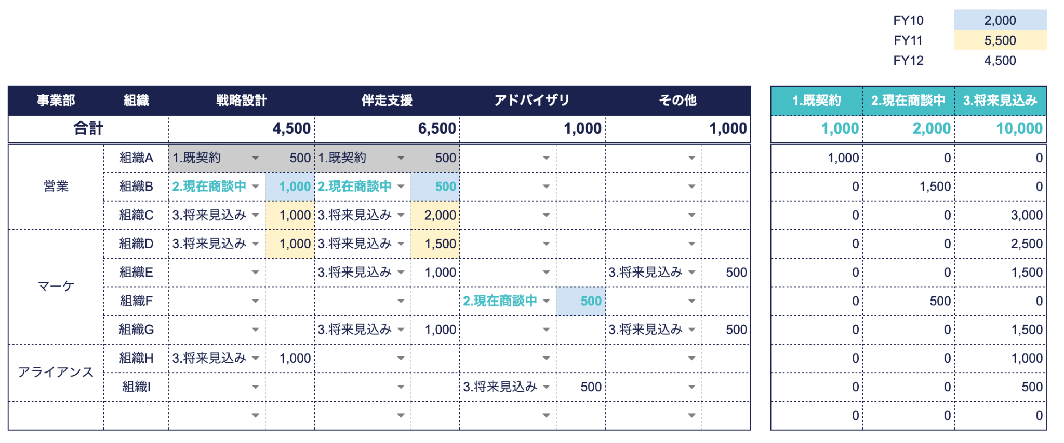
③ポテンシャルマップ
現在、取引金額は1,000万だが、LTVは13,000万円以上を見込める

Slide 13
④リレーションマップ
意思決定者
…最終的な決裁権をもつ人
…強い推進者
Aさん 2022/05
提案同席
準意思決定者
…意思決定者以外で、決裁権をもつ人
…好意的
弊社役員との接点
影響者
…決裁権はないが、意思決定に強い影響を与える人
…ニュートラル
コメント
…普段から意思疎通をとっている人
…敵対的
カウンター
関係性
補足や留意事項
正しく意思決定者が把握できていないため、確認が必要
CEO 松本様 ※親会社の常務
副社長 営業統括
鈴木様
常務取締役 企画部門管轄
森様
取締役 CFO
永野様
取締役 藤井様
準意思決定者
準意思決定者
営業一部 部長
田原様
営業二部 部長
岸本様
マーケティング部 部長 坂田様
佐々木部長
2023/09面談
取締役 佐々木様
影響者
副部長 中井様
中田様
藤田様
営業メンバー
豊田様、寺尾様
杉江様、高田様
島田様
木本様
渡瀬様
カウンター
濱口様
中川様
推進室内の役割や担当が不明確
グループ会社A 岡社長
常務 西川様
面識あり
グループ会社B 谷社長
細川様
過去PRJ実施

Slide 14
⑤アクションプランの作成イメージ
1か月目
2か月目
3か月目
意思決定のプロセスと
関係者を確認する
意思決定関与者の意向を確認し、提案の方向性を合意する
意思決定者との面談を行い、来期の提案方向性を合意する
カウンターの島田様に意思決定のプロセスと関与者（とくに意思決定者がどなたか）を確認する
豊田様、寺尾様、中井様から現在の営業部門での困りごとや、坂田様や田原様の最近の関心事項について情報を得ておく
佐々木部長から坂田様に連絡していただき、提案の方向性についてフィードバックを受ける
提案書にフィードバックを反映後、佐々木様、田原様それぞれから提案の方向性について合意いただく
意思決定者（現在不明、島田様から情報収集予定）と面談を行い、提案方向性を提示する
フィードバックを受け、修正案を提示し、来期の予算申請に含めていただく
先方の社内の動きが早く、当社が正しく状況を掴めていない可能性がある
現場レベルのアプローチでは得られる情報に限りがある
関係性がある弊社の佐々木部長から坂田様にご連絡のうえ、一度直接お話しいただきたい
リスク解消の相談事項

